Slide 1
tudo, menos Manjado

Slide 2

Enjoy simplicity
USER FRIENDLY - Serve como uma boa introdução para o mundo Linux por ser um opção mais que aceitável ao Windows e MacOS
Mas também pode ser um ótimo ponto de encontro para usuários experientes de Linux que prezam por boa performance, o estado da arte de softwares e estabilidade.
WORKS STRAIGHT OUT OF THE BOX - Comece a usar rapidamente.

Slide 3

Arch e a História
lançado em 2011 com beta em 2013
Rolling release model (sudo pacman -Syu)
Princípio KISS - keep it simple, stupid
Seu próprio ramo de repositórios - Arch User Repositories (AUR).
Pacman.
Notes:
RRM: atualizações frequentes e pequenas
KISS: código limpo, minimalista e elegante.
Pacman: gerenciador por onde atualizamos, instalamos e desinstalamos produtos.
Repos: manjaro tem acesso à 3 tipos de repositórios, o mais atualizado com todos os pacotes Arch mais novos, os de teste, também instáveis sincronizados a cada semana e os estáveis.

Slide 4
Formato de partições de disco suportado
Família Ext e Swap
Comumente usasse a seguinte configuração:
partição root (/) - Onde temos os arquivos do sistema.
home/ - Partição para configuração e arquivos dos usuários.
swap - para trocas de arquivos da RAM para memória.

Slide 5
Pacman - gerenciador de pacotes
Desenvolvido e mantido por desenvolvedores Arch Linux.
Já vem instalado por default.
Possui interfaces gráficas: PAMAC e OCTOPI
Formato tar.gz.

Slide 6
Manjaro HardWare Detection (mhwd)
1. mhwd: Permite a detecção automática e a configuração do hardware sobre o qual o computador está rodando. Para hardware interno via PCI e externo via USB.
2. mhwd-kernel: Permite a instalação e fácil gerenciamento de múltiplos kernels no seu sistema.
[LIVE DEMO]
Notes:
mhwd -lh [optional: detailed view] [optional: pci or usb devices only]

Slide 7
Softwares que pré-instalados kde
Firefox
Octopi
Pacote Office
Steam
Karbon - imagens vetoriais
Pacotes de multimídia

Slide 8
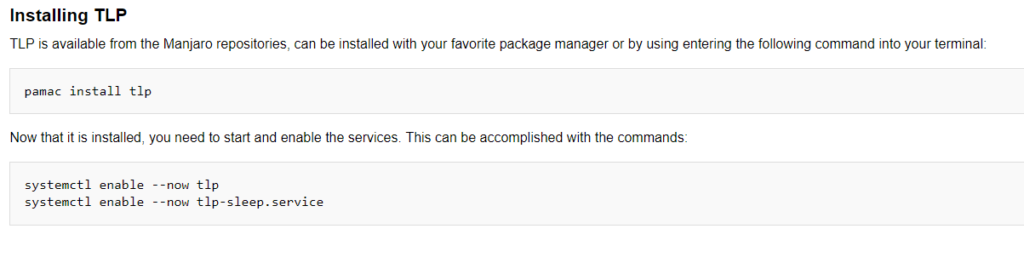
Gerenciamento de energia
TLP
Notes:
https://wiki.manjaro.org/index.php?title=Power_Management

Slide 9
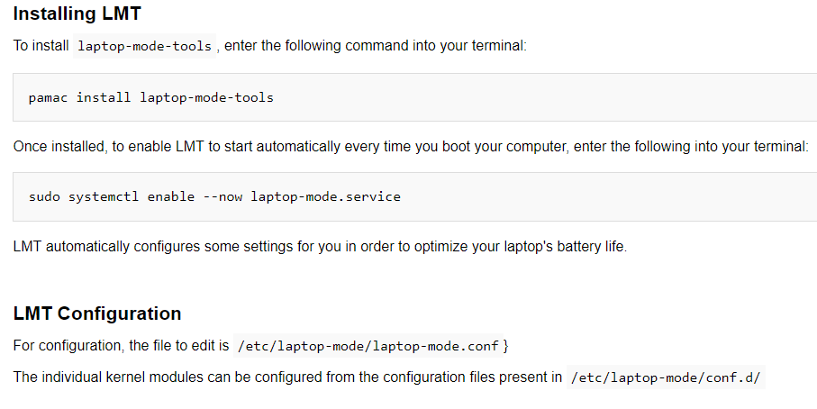
Laptop Mode Tools

Slide 10
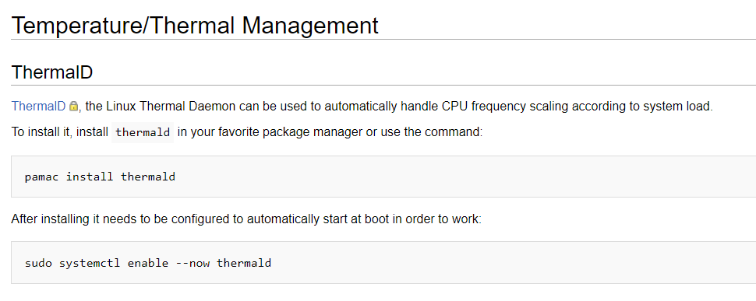
Configuração Dinâmica da frequência da CPU

Slide 11
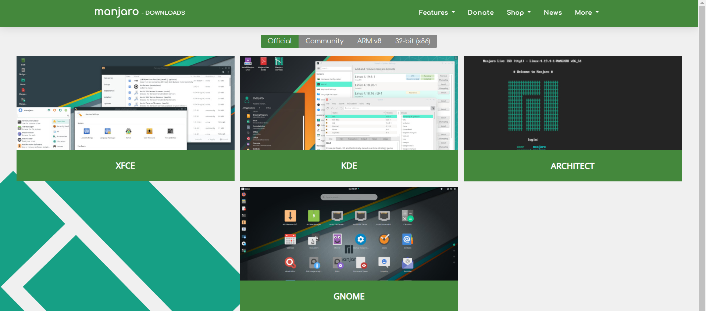
instalação
0 - Dual Boot?
Criar uma partição de no mínimo 50GB
1 - Baixar a ISO no site https://manjaro.org/download/

Slide 12
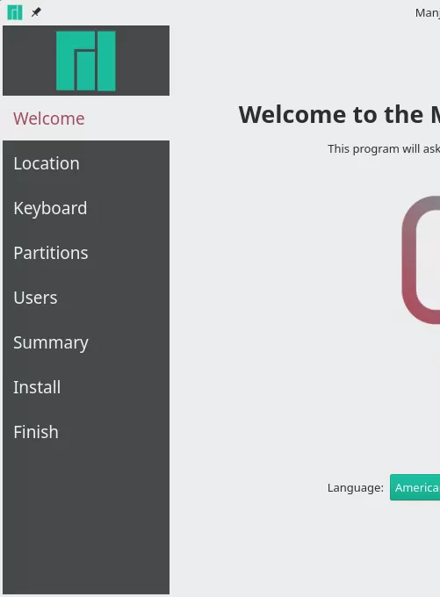
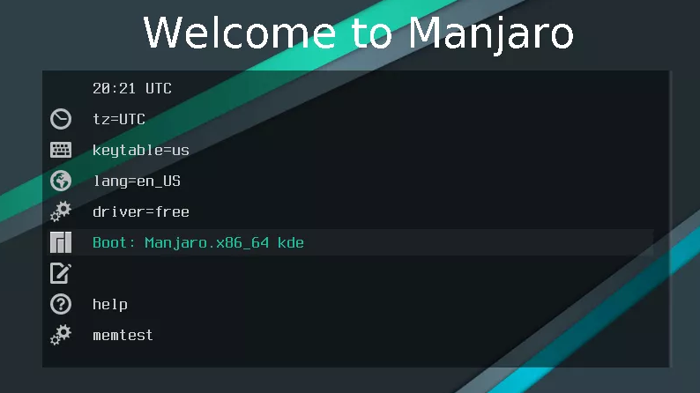
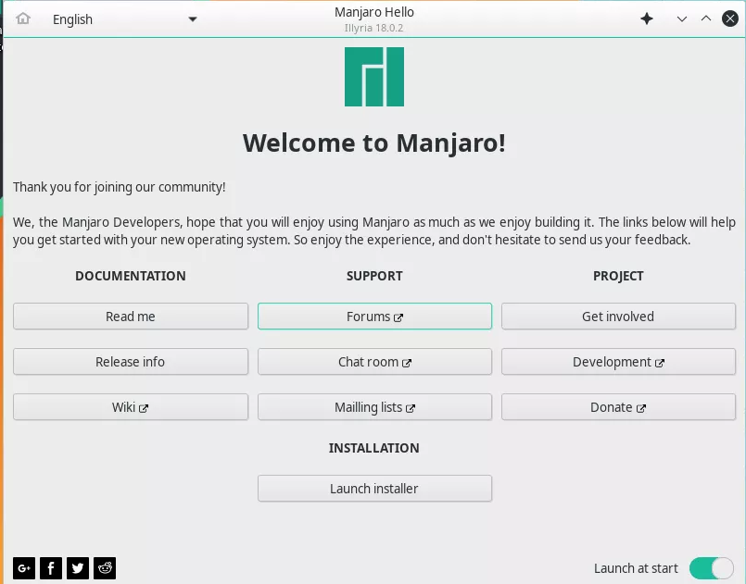
2 - opções pré instalação
3 - Instalador no desktop (só seguir com a customização)

Slide 13

Calamares
Almeja ser:
Fácil, pragmático e não é centrado em nenhuma distribuição
Possui uma função de particionamento avançado com suporte para operações de partição manual e automatizadas.
O primeiro instalador com a opção “Replace partition” que facilita o reuso de uma partição diversas vezes para teste.

Slide 14
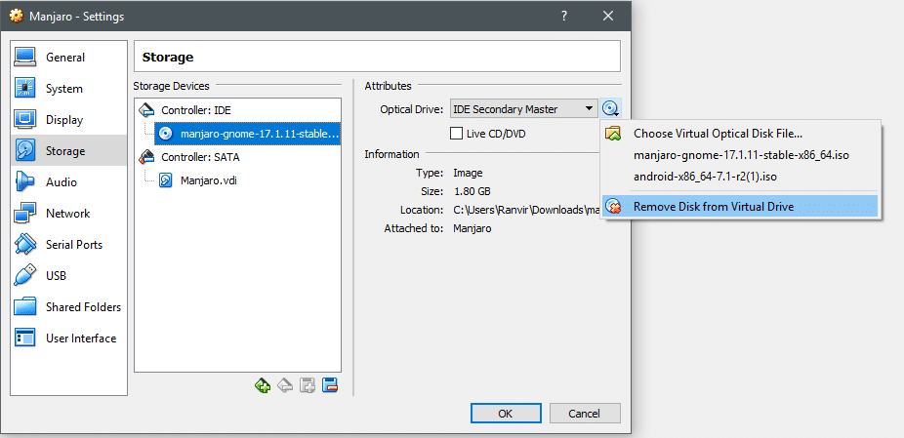
Bônus - Ajeitando virtualbox
Versão Arch linux
Disco Rígido - Create a virtual hard disc now - Procure a ISO
Processador 1GHz
Mínimo de RAM recomendado pelo Manjaro é 1GB, instale no mínimo o dobro.
De ROM eles recomendam 30GB no mínimo.
Se depois de finalizada a instalação e ao reiniciar você voltar para o menu de instalação, desligue a máquina e remova a ISO em configurações -> armazenamento -> controladora IDE -> remover.
fontes:
https://itsfoss.com/install-manjaro-linux/ https://linuxhint.com/install_manjaro_linux_virtualbox/

Slide 15
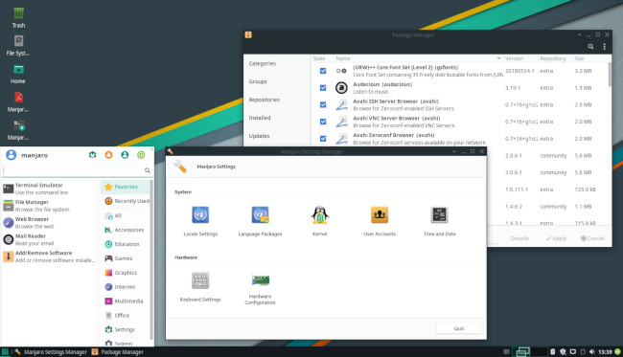
XFCE
É uma interface leve que almeja velocidade e poucos recursos de sistema pré instalados
Possui um grande número de componentes esperados de um desktop moderno, mas que vem em pacotes separados para o usuário escolher e criar seu próprio ambiente pessoal

Slide 16
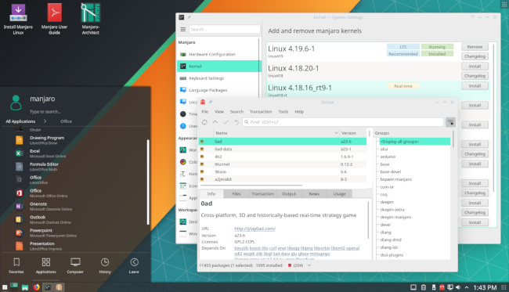
KDE
Bem amigável ao usuário e cheio de recursos, mas mais demorado para instalar e começar a baixar que o Xfce (550MB)
Possui mais features de customização, facilidade para instalar temas e widgets

Slide 17
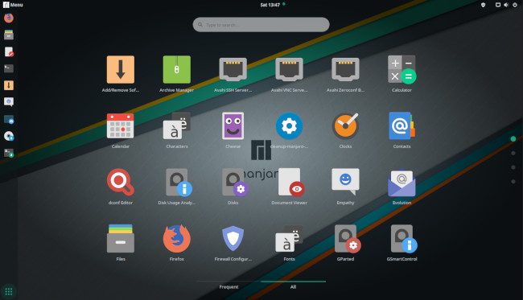
GNOME
O desktop GNOME 3 quebra conceitos tradicionais e permite usuários focarem em suas tarefas.
Aplicações específicas para desktop são criadas seguindo diretrizes que as fazem mais consistentes para o uso

Slide 18
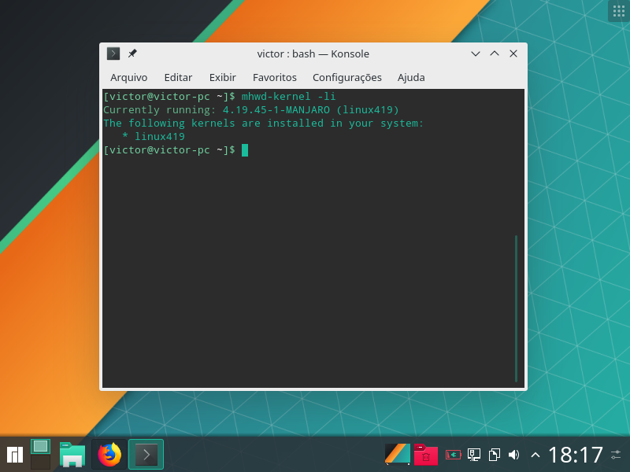
a versão do kernel
mhwd-kernel -li
Notes:
mhwd-kernel -li

Slide 19
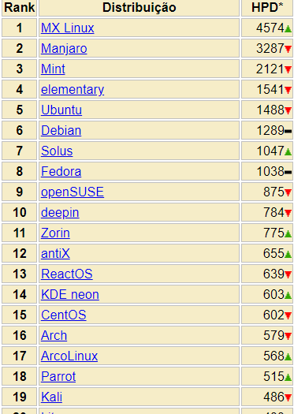
Por que tão popular ultimamente?
Notes:
Ficou bastante tempo no topo de acessos do DistroWatch, atualmente em segundo lugar, atrás do MX.
Um possível razão talvez seja que é para pessoas que queiram usar Arch, mas não querem ter tanto trabalho para instalar.
O Pacman é bem intuitivo e mais conciso que o apt

Slide 20
Jesse Smith no DistroWatch
“Provando ser a o filho mais polido do Arch Linux que eu usei até agora. Essa distribuição não só é fácil de instalar, mas também é amigável ao usuário, completo com um bom gerenciador de pacotes gráfico, instalador de sistema de qualidade e uma tela de inicial prestativa. O Manjaro vem com um monte de softwares e suportes a multimídia.”

Slide 21
Criação do módulo
sudo pacman -S linux419-headers
(pacote de desenvolver para o usuário criar para o kernel)

Slide 22
Quer contribuir?

Slide 23
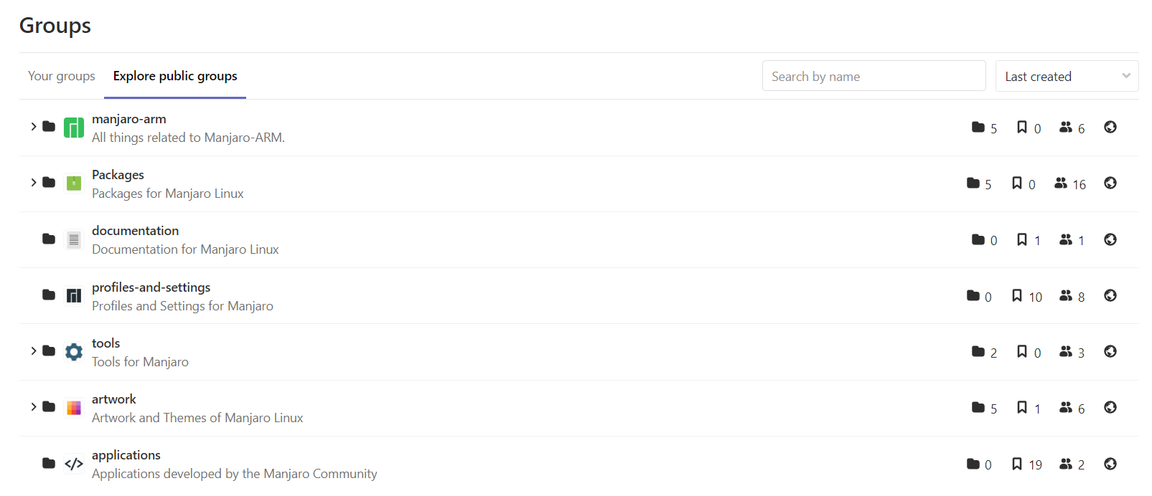
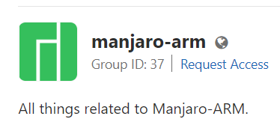
https://gitlab.manjaro.org/explore/groups
Notes:
https://gitlab.manjaro.org/explore/groups

